Slide 1
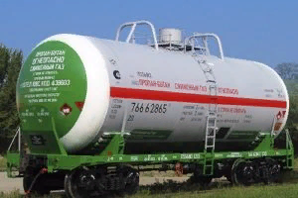
Организация транспортировки СУГ и СПГ железнодорожным транспортом и перекачка СУГ, СПГ в резервуары

Slide 2
Перевозка СПГ железнодорожным транспортом
Для транспортировки СПГ железнодорожным транспортом используют криогенные цистерны для сжиженных газов:
внутренний резервуар изготовлен из алюминиевого сплава;
цилиндр внешнего кожуха – из углеродистой стали;
пространство между внутренней емкостью и защитной оболочкой заполняет тонкодисперсный порошок в вакуумной среде;
исполнение – горизонтальное.
Конструкция оснащена приборами замера уровня, температуры и давления жидкости в сосуде, предохранительными клапанами, устройством безопасного сброса вещества в атмосферу. Предусмотрена собственная система пожаротушения.
Ручная запорная арматура для налива/слива продукта расположена с одной или по обе стороны резервуара в зависимости от модели оборудования.

Slide 3
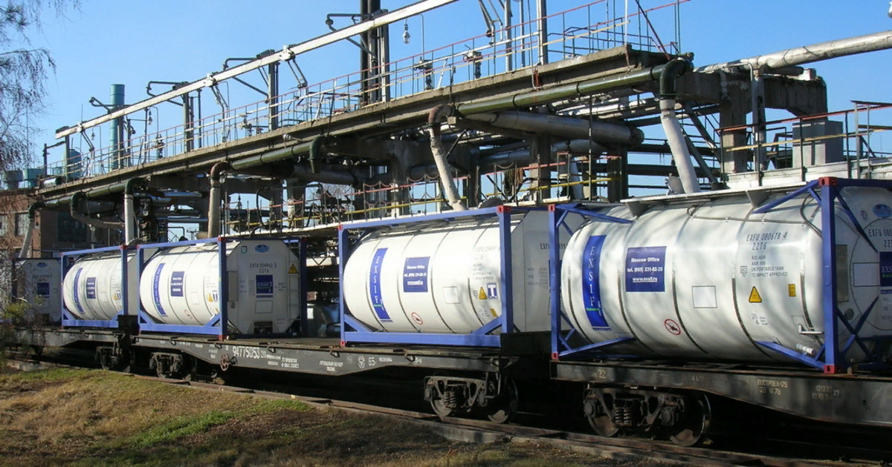
Перевозки СУГ по железной дороге также выполняют наливом в вагонах-цистернах. Криогенные цистерны для транспортировки пропан-бутановых смесей – цилиндрические, со сферическими торцами, закреплены на раме вертикально. Конструктивные особенности оборудования:
внутренний котел – стальной, с антикоррозийным покрытием;
внешний цилиндр – углеродистая сталь;
пространство между газовым сосудом и кожухом вакуумировано.
Оборудование для сжиженных углеводородных газов проходит полную техническую проверку каждые 4-6 лет.

Slide 4
Железнодорожные цистерны для перевозки сжиженных газов
Железнодорожные цистерны для перевозки СУГ изготавливаются из высококачественных и прочных материалов, не вступающих в реакцию с перевозимым грузом. Цистерна представляет собой сварной цилиндрический резервуар со сферическими днищами, расположенный на четырехосной железнодорожной платформе. Перед каждым рейсом вагоны проверяются на наличие неисправностей во избежание утечки газа. Все емкости проходят государственную аттестацию, чтобы быть допущенными к перевозке сжиженных газов.
Все железнодорожные вагоны-цистерны для перевозки сжиженных углеводородных газов оснащены надежными запорными устройствами, приборами контроля за состоянием груза внутри емкости, в особенности давления. Переход жидкости в газообразное состояние должно быть исключено. Хранение газов в цистернах строго запрещено. Поэтому заправка газа происходит цистерны непосредственно перед выездом, загрузка на 85% от объема цистерны. После доставки в место назначения груз сразу же перекачивается в специально отведенное хранилище.

Slide 5
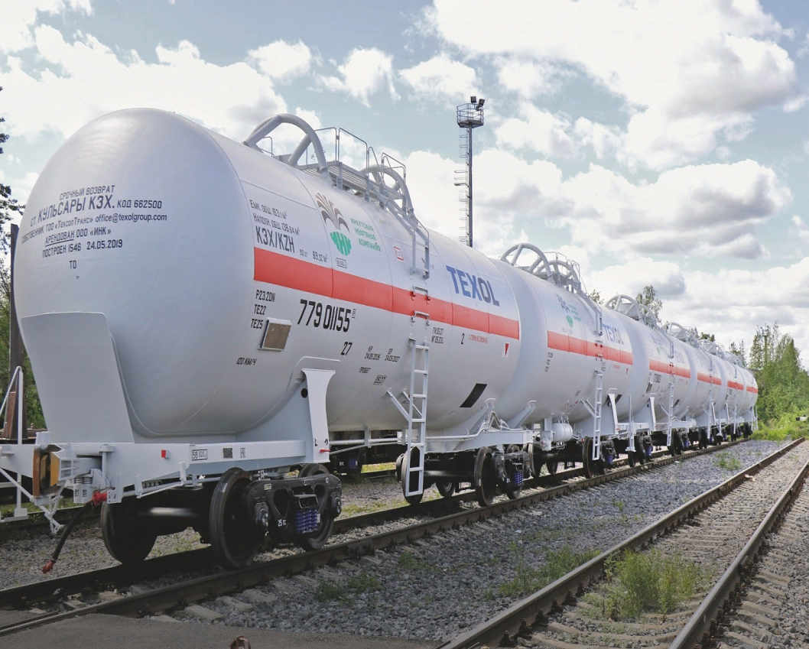
Отметим, что перевозка газа по железной дороге наиболее массовый тип доставки, благодаря которой за один раз можно перевезти большое количество сырья. С экономической точки зрения – это весьма выгодно. Возможна организация перевозки сжиженного газа и в баллонах. В этом случае транспортировка производится в крытых вагонах. Данный способ доставки используется в тех случаях, когда получатель находится на значительном удалении от газонаполнительных станций или в стороне от автомобильных дорог. Необходимо принять меры обеспечения безопасности, так как вещество легко воспламеняется и взрывоопасно.
Вагон цистерна СУГ

Slide 6
объем сжиженных газов резко меняется при изменении температуры окружающего воздуха (колебания достигают 20-30 %); для перевозки сжиженных газов допускаются только вагоны, прошедшие государственную аттестацию; цистерны оснащаются узлами верхнего налива и слива; наполнение вагонов и разгрузка выполняются с помощью заземленных резинотканевых рукавов класса Б (I).
Рис.1 Железнодорожная цистерна для сжиженного газа: 1 — четырехосная платформа; 2 — резервуар; 3 — предохранительный клапан; 4 — площадка обслуживания; 5 — стяжные болты крепления резервуара к платформе; 6 — стремянка; 7 — патрубок для установки манометра

Slide 7
Перекачка топлива в резервуары
Для хранения СУГ используются резервуары, иногда называемые газгольдерами, которые можно классифицировать на надземные и подземные, одностенные и двустенные. Сегодня в России резервуары под СУГ выпускаются множеством производителей, кроме этого большое количество маленьких резервуаров (объемом до 5 м3).
Подземные резервуары покрываются битумно-полимерным или эпоксидным покрытием.
Резервуары изготавливаются с одной или двумя горловинами, в зависимости от количества установленного на них оборудования. Как правило, каждый резервуар объемом свыше 5 м3 является индивидуальным изделием. На горловины устанавливаются редукционные головки с вваренными в них патрубками для слива/налива продукта и дренажа (слива конденсата). Кроме этого, на редукционных головках в обязательном порядке устанавливается предохранительный сбросной клапан и уровнемер либо контрольная трубка, низ которой соответствует наполнению резервуара на 85%. И сейчас еще сохранилось множество емкостей под СУГ, в которых вместо уровнемера установлено несколько контрольных трубок — к примеру, 25%, 50% и 85%. При заполнении емкости продуктом он начинает переливаться из контрольных трубок, сигнализируя о заполнении емкости газом до определенного объема. Способ крайне примитивный, но достаточно надежный. Часто устанавливается мультиклапан, совмещающий в себе несколько функций, к примеру манометр, выход паровой фазы и контрольную трубку (85%).

Slide 8
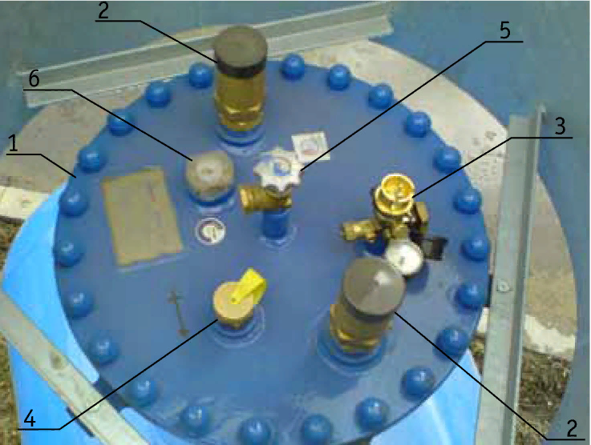
Вся используемая на резервуаре запорная арматура должна быть рассчитана на давление 2,5 МПа и иметь температурный режим работы минимум до –40°С. Групповые подземные установки состоят обычно из нескольких резервуаров, обвязанных трубопроводами по жидкой и паровой фазам и являющихся сообщающимися сосудами. Количество головок на подземных установках различно и зависит от проектного решения: иногда каждый резервуар имеет свою головку, иногда емкости обвязаны попарно, когда ставится одна головка
Горловина бытового резервуара для СУГ производства «Дельта-ГАЗ»: 1 — крышка горловины; 2 — предохранительный сбросной клапан; 3 — мультиклапан с манометром; 4 — налив (наполнительный клапан); 5 — угловой клапан к дренажной трубке для отбора жидкой фазы; 6 — механический уровнемер

Slide 10
Эскиз емкости под СУГ V-20 м3 производства «Газовик-Химмаш»:

Slide 11
Объекты, на которых используется оборудования для СУГ, можно условно разделить на три основные группы:
Газонаполнительные станции (ГНС) и газонаполнительные пункты (ГНП), которые обычно состоят из большого резервуарного парка, насоснокомпрессорного отделения, а также отделения наполнения бытовых газовых баллонов;
Автомобильные газозаправочные станции (АГЗС), в состав которых обычно входят емкость, насосный модуль, запорная арматура, топливораздаточная колонка (ТРК);
Системы автономного газоснабжения, в состав которых обычно входят емкость, испаритель, запорная арматура, регуляторы давления паровой фазы СУГ.

Slide 12
Перевалка СУГ
Все операции при перевалке СУГ обычно осуществляются с помощью циркуляционных насосов или компрессоров. Насосы работают как при перекачке обычных жидких сред и устанавливаются в случае необходимости перевалки небольших объемов СУГ, например на АГЗС. Компрессора предназначены для перекачивания больших объемов СУГ (например, во время наполнения и опорожнения железнодорожных и автоцистерн). Главное отличие насосов от компрессоров в том, что насосы перекачивают жидкую фазу СУГ, а компрессоры — паровую, «выдавливая» таким образом продукт из одного сосуда в другой (рис.4). Рассмотрим процесс работы компрессора подробнее. Важным элементом системы является четырехходовой клапан. В первом положении он связывает сливаемый и заполняемый резервуары, между которыми будет осуществляться транспортировка СУГ, трубопроводами и по жидкой, и по газовой фазе. Когда соединение между сосудами открывается, то, поскольку сосуды сообщаются, жидкая фаза СУГ начинает перетекать из сосуда с более высоким уровнем продукта в сосуд с менее высоким уровнем до тех пор, пока уровень продукта в обоих сосудах не выровняется, затем переток прекращается. Создавая давление в сливаемом резервуаре, можно быстрее вытеснить жидкость в заполняемый резервуар.

Slide 13
Выдавливание» жидкой фазы СУГ из сливаемого резервуара в заполняемый
Рис. 4
Рис. 4 Перекачка СУГ

Slide 14
Это достигается путем откачки газа из заполняемого резервуара, его сжатия компрессором и подачи под давлением в сливаемый резервуар. Этот процесс постепенно понижает давление паров газа в заполняемом резервуаре и повышает давление в сливаемом, таким образом вытесняя или «выдавливая» жидкую фазу СУГ из одного резервуара в другой. Процесс сжатия газа одновременно повышает его температуру, что также способствует повышению давления в сливаемом резервуаре. После завершения «выдавливания» жидкой фазы из цистерны четырехходовой клапан занимает положение 2 (рис.5), при котором трубопровод, связывающий резервуары по жидкой фазе, перекрывается, а трубопровод паровой фазы остается открытым. Начинается процесс отбора остаточных паров, при котором паровая фаза перекачивается обратно из опорожняемого в заполняемый резервуар.

Slide 15
Процесс отбора и перекачки остаточных паров из сливаемого резервуара в заполняемый
Рис. 5 Процесс отбора и перекачки остаточных паров

Slide 16
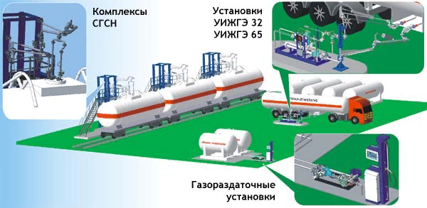
Перевалка СУГ с помощью компрессоров
Все операции при перевалке СУГ обычно осуществляются с помощью циркуляционных насосов или компрессоров. Насосы работают как при перекачке обычных жидких сред и устанавливаются в случае необходимости перевалки небольших объемов СУГ, например на АГЗС. Компрессоры предназначены для перекачивания больших объемов СУГ (например во время наполнения и опорожнения железнодорожных и автоцистерн). Главное отличие насосов от компрессоров в том, что насосы перекачивают жидкую фазу СУГ, а компрессоры — паровую, «выдавливая» таким образом продукт из одного сосуда в другой. Рассмотрим процесс работы компрессора подробнее.

Slide 17
Принцип перекачки сжиженного газа
Рис. 5 Процесс перекачки компрессором сжиженного газа

Slide 18
Спасибо за внимание
Спасибо за внимание

